Slide 1

Prédire la prochaine interruption chez Hydro-Quebec
Module: Processus et écosystème de l’ia
Préparé par: Slaheddine Elfidha

Slide 2
Sommaire
Etude théorique du problème
  Collecte de donnée
  EDA
  Pré-traitement
  Choix du modèle
  Evaluation
  Decision
Solution mise en place
  Composante implémentées
  Technologies utilisées
Prochainements ?

Slide 3

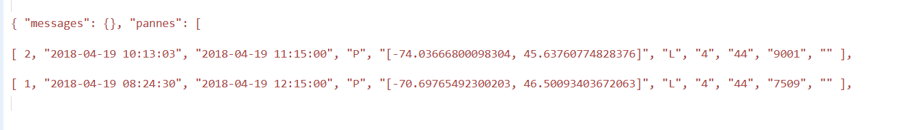
Collecte de données
Collecte de donnée
Une Api proposée par Hydro-Quebec
Une mise a jour tous les 15 minutes
Données au format json
A jour on a récolté 5000 lignes en bd
EDA
Pre-traitement
Modèle
Evaluation
-
Deploiement

Slide 4
Exploratory Data Analysis
Collecte de donnée
Sur les 5000 lignes:
  Plusieurs colonnes avec des valeurs nulles
  Plusieurs lignes dupliquées
Les données récoltées sont :
  l’emplacement géographique (latitude – longitude)
  le nombre de clients privés d’électricité
  l’heure de début de la panne
  la cause de la panne, si connue
  Un message descriptif (la majorité du temps chaine vide)
  l’heure de rétablissement prévu du service
EDA
Pre-traitement
Modèle
Evaluation
-
Deploiement

Slide 5
Pré-traitement
Collecte de donnée
Identifier et nettoyer les données null
  Colonne date fin
  Colonne cause
Supprimer les lignes dupliquées
Transformer les valeurs catégoriques
Définir une variable cible (durée d’une interruption en nombre d’heures)
Décortiquer une variable (date de début)
EDA
Pre-traitement
Modèle
Evaluation
-
Deploiement

Slide 6
Choix du modèle
Collecte de donnée
Regression linéaire:
  Variables cible numériques
  Codage des variables catégoriques
  Suppression de valeurs nulles
H2OAutoml - XGBoost
  Variable cible numérique
  Acceptation de variable catégorique
EDA
Pre-traitement
Modèle
Evaluation
-
Deploiement

Slide 7
Evaluation
Collecte de donnée
MAE: mean absolute error
RMSE: Root mean squared error
R squared
EDA
Pre-traitement
Modèle
Evaluation
-
Deploiement

Slide 8

Deploiement
Collecte de donnée
Selon l’évaluation du modèle la decision est :
EDA
Pre-traitement
Modèle
Evaluation
non
Deploiement

Slide 9
Pourquoi ne pas deployer ?
De 5000 lignes a 350 après nettoyages
Faire le choix entre certaines variables du modèle
  Latitude longitude
  Id_municipalité
Il faut traiter les variables latitudes longitudes
Regrouper les causes par category au lieu de code

Slide 10
Sommaire
Etude théorique du problème
  Collecte de donnée
  EDA
  Pré-traitement
  Choix du modèle
  Evaluation
  Decision
Solution mise en place
  Composante implémentées
  Technologies utilisées
  Print screen d’exécution
Prochainements ?

Slide 11
Service de recup de donnee (each 3mn)
1
2
Database
Hydro-quebec

Slide 12
Service de recup de donnee (each 3mn)
1
2
Database
Hydro-quebec

Slide 13
Service de recup de donnee (each 3mn)
1
2
Server
ML flow
3
Database
Training des modeles
H2O Automl
4
Hydro-quebec

Slide 14
Server
ML flow
Service de recup de donnee (each 3mn)
Dvc server:
min-io
Database
Training des modeles
H2O Automl
Prediction
streamlit
Hydro-quebec
FastApi

Slide 15
Technologies utilisées
Postgres pour la base de données
Docker pour la conteneurisation
H2O automl pour l’experimentation
Mlflow pour le traçage des execution
Minio pour les copies de données
Fast api pour les apis
Streamlit pour l’interface utilisateur

Slide 16
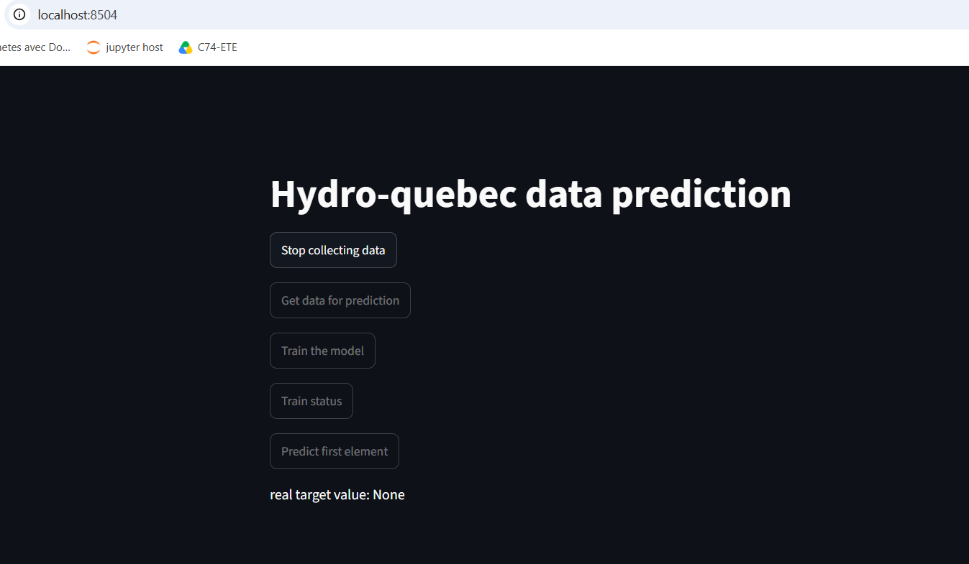

Slide 17
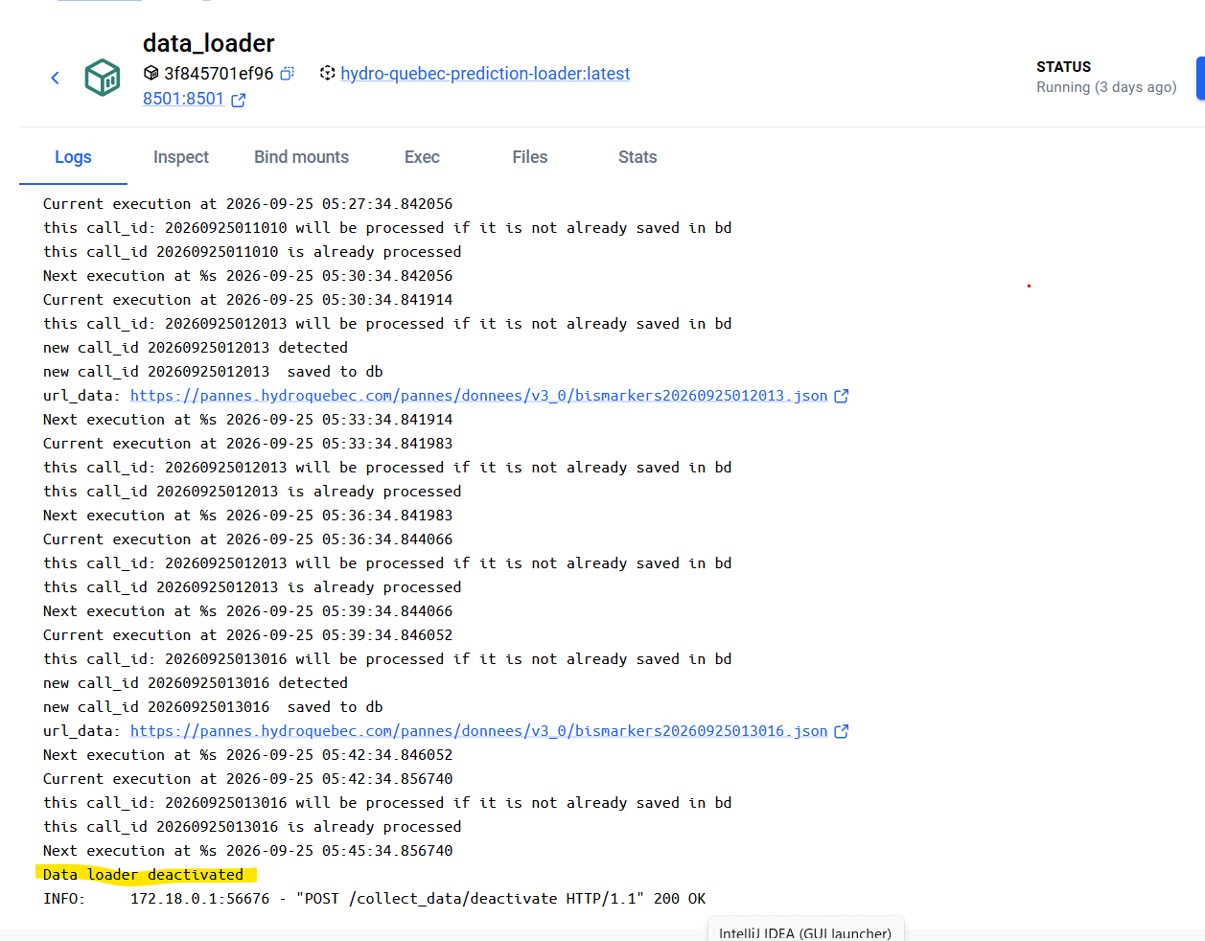

Slide 18
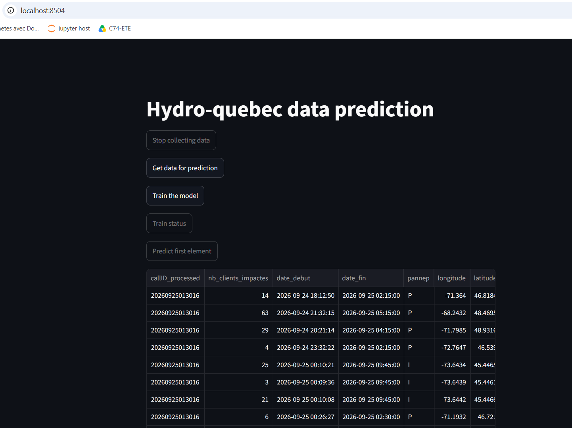

Slide 19
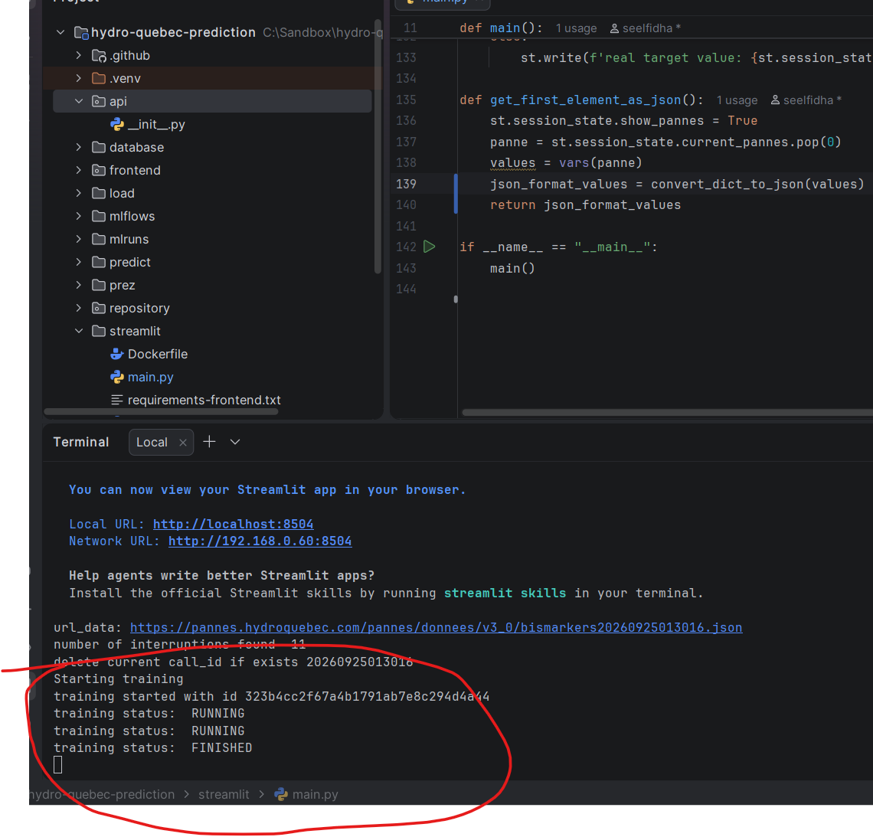

Slide 20
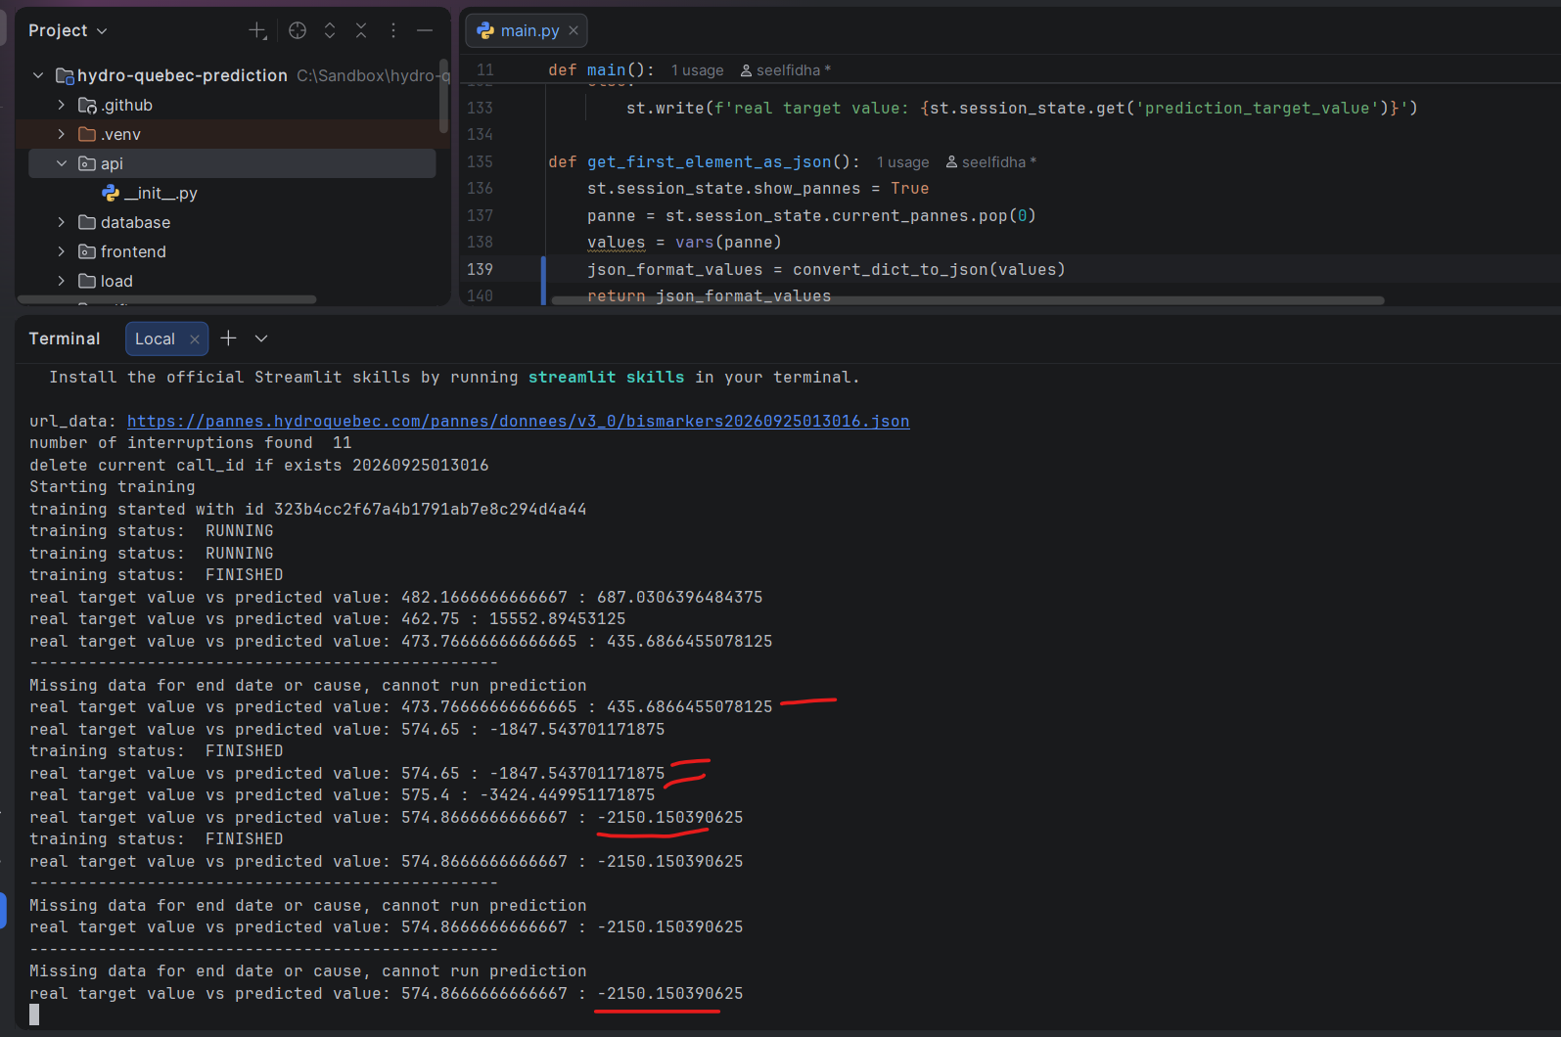

Slide 21
Prochainement
Focus sur le pre-traitement (conversion de variables)
Collecte de beaucoup plus de données
Comparer la regression linéaire avec d’autres algorithms

